Slide 1
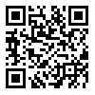
kažkiek apie smegenų tyrimus
jonas kubilius | vilniaus jėzuitų gimnazija | rugsėjo 16, 2011 | jonaskubilius.mp
imkiet mani i dalikities

Slide 2
neuropsichologija
eksperimentinė psichologija
kognityviniai neuromokslai
medicina
smegenų tyrimai
neurofiziologija
dirbtinis intelektas
proto filosofija

Slide 3
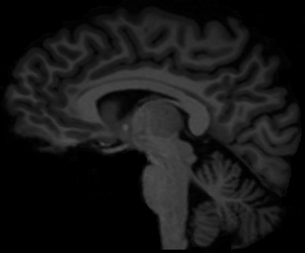
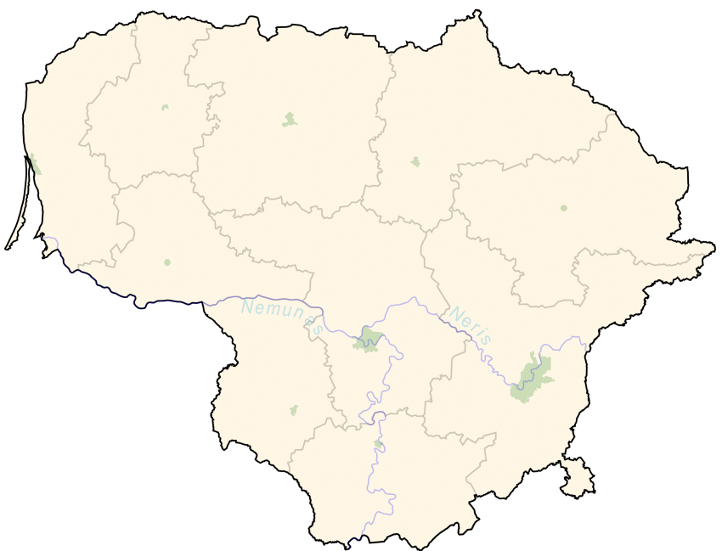
kodėl neuromokslai?
jonas
lietuva
wikimedia commons

Slide 4
geometrijos modulis
0%
58%
10%
39%
42%
0%
39%
12%
suaugusieji
vaikai
0%
96%
9%
29%
4%
0%
50%
12%
Hermer & Spelke, Nature (1994)

Slide 5
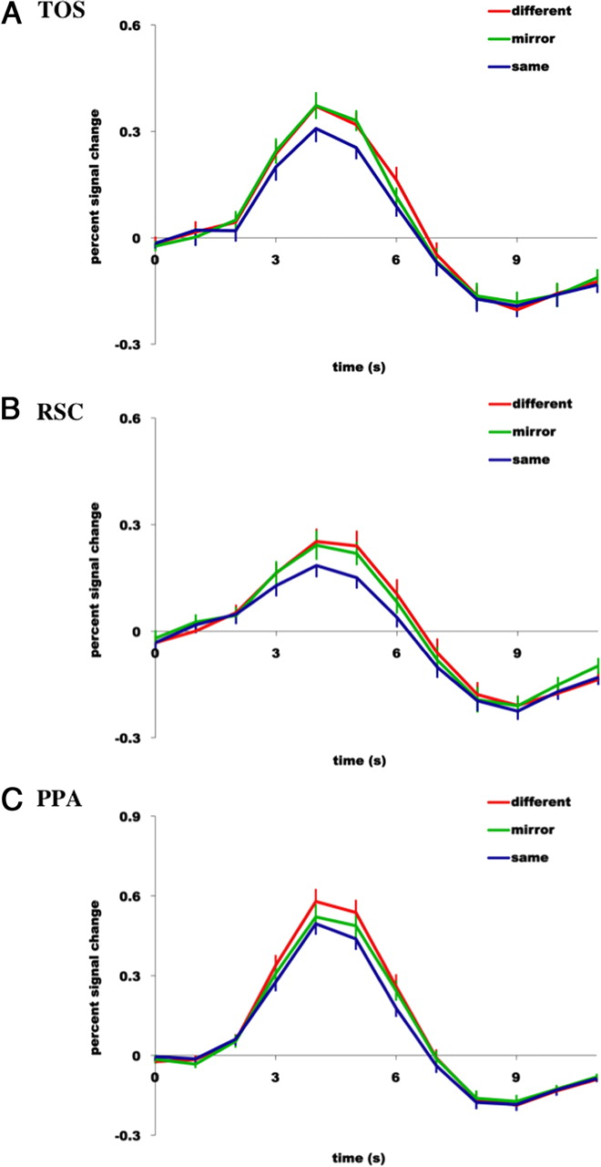
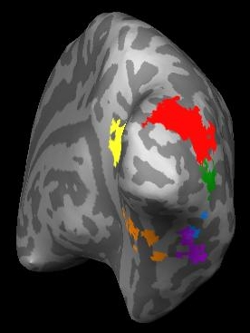
kur yra geometrijos modulis?
TOS
RSC
PPA
Dilks et al., Journal of Neuroscience (2011)

Slide 6
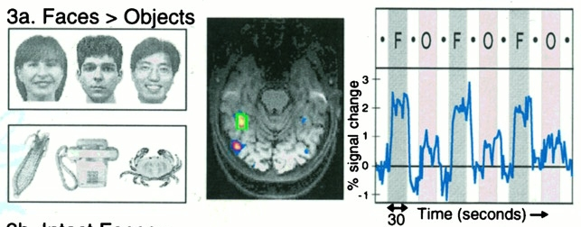
veidai (FFA)
veidams apdoroti yra skirta atskira smegenų sritis (modulis)
Kanwisher et al., Journal of Neuroscience (1997)

Slide 7
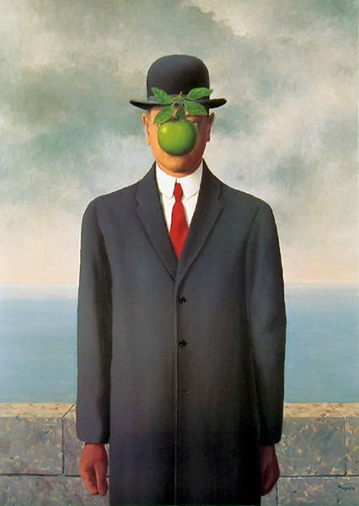
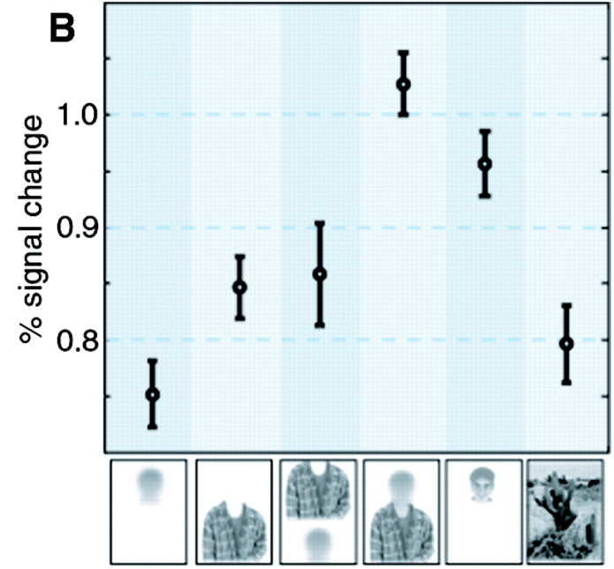
veidai (kai jų nėra)
“matome” veidus net kai jų nėra – bet turėtų būti
René Magritte. The Son of Man (1964) | Wikipedia
Cox et al., Science (2004)

Slide 8
apie meną
I argue that data becomes temporarily interesting by itself to some self-improving, but computationally limited, subjective observer once he learns to predict or compress the data in a better way, thus making it subjectively simpler and more beautiful.
– Jürgen Schmidhuber
menas, kuriamas mašinų? susipažinkite su Emily Howell

Slide 9
dirbtinis intelektas
Since age 15 or so
Prof. Jürgen Schmidhuber‘s
main scientific ambition has been
to build an optimal scientist,
then retire.
– Jürgen Schmidhuber

Slide 10
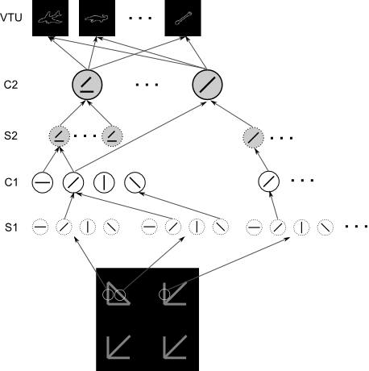
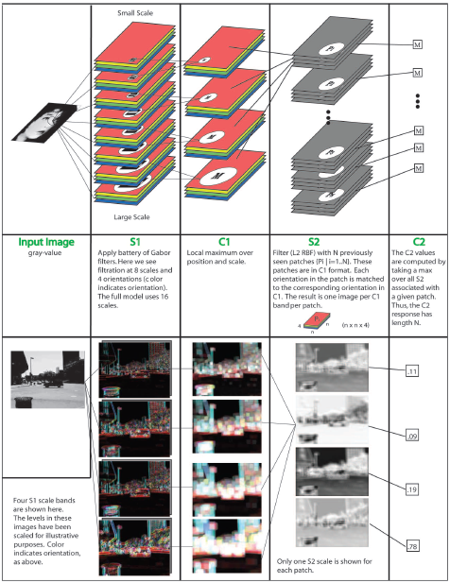
hmax: architektūra
5. atmintyje saugomi „prototipai“
4. vietos invariantiškumas
3. nustatomos sudėtingesnės savybės (du kraštai)
2. šiek tiek vietos invariantiškumo (nesvarbu, kurioje vietoje yra objektas)
1. paveikslėlyje nustatomi kraštai
Serre et al., TPAMI (2007)

Slide 11
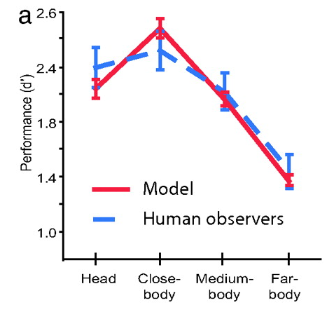
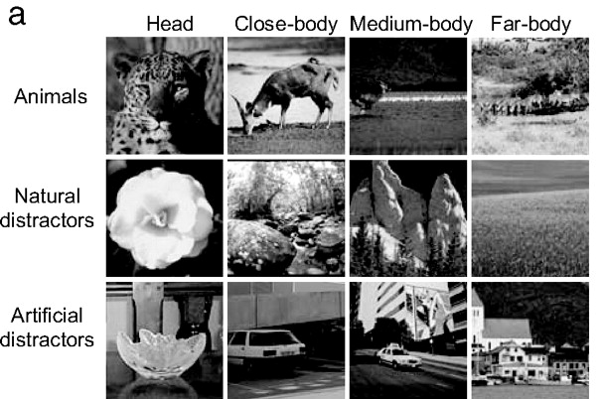
regos modelis
paveikslėlis rodomas 20 ms
užduotis: ar paveikslėlyje yra gyvūnas?
šiuo atveju kompiuteris prilygsta žmogui
Serre et al., PNAS (2007)

Slide 12
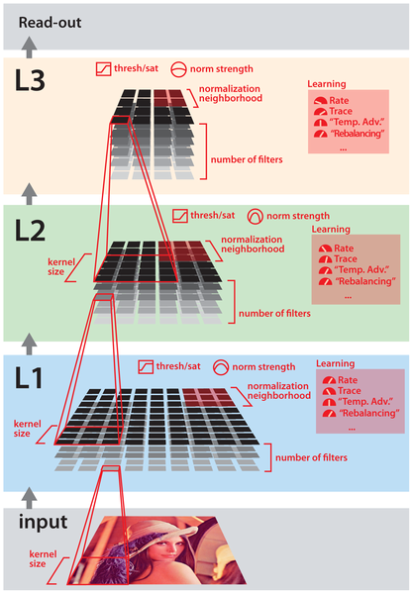
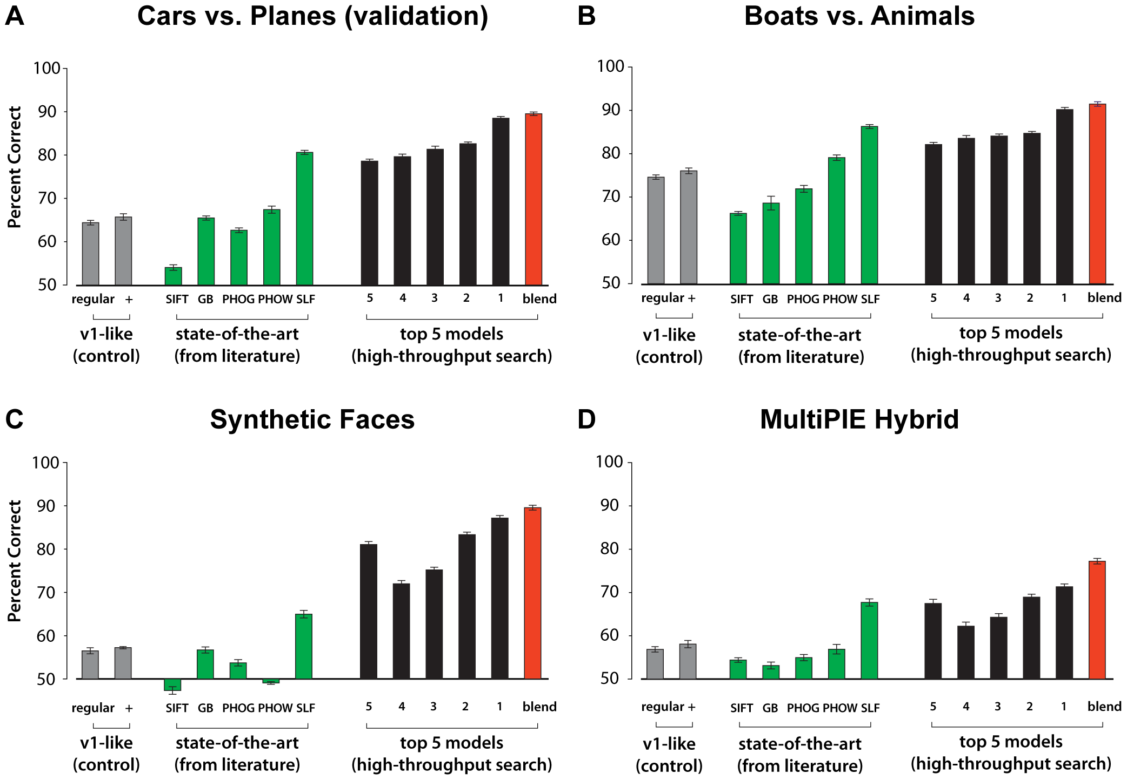
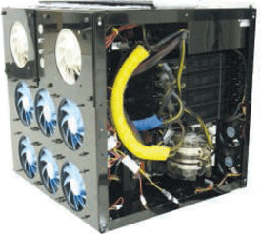
geriausias regos modelis
1. imam hierarchinių modelių šeimą ir daug vaizdo plokščių
2. ir surandam geriausią modelį (brute force)
ir tas modelis geresnis už visus kitus!
Editor's Choice, Science (2010)
Pinto et al., PLoS Computational Biology (2009)

Slide 13
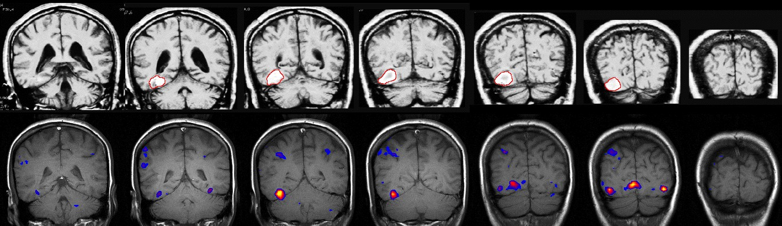
veidai (prosopagnozija)
veidų neatpažįstantis pacientas
Nancy Kanwisher
modifikuota N. Kanwisher iš
Wada & Yamamoto, Journal of Neurology, Neurosurgery, & Psychiatry (2001)

Slide 14
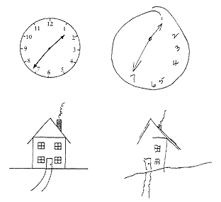
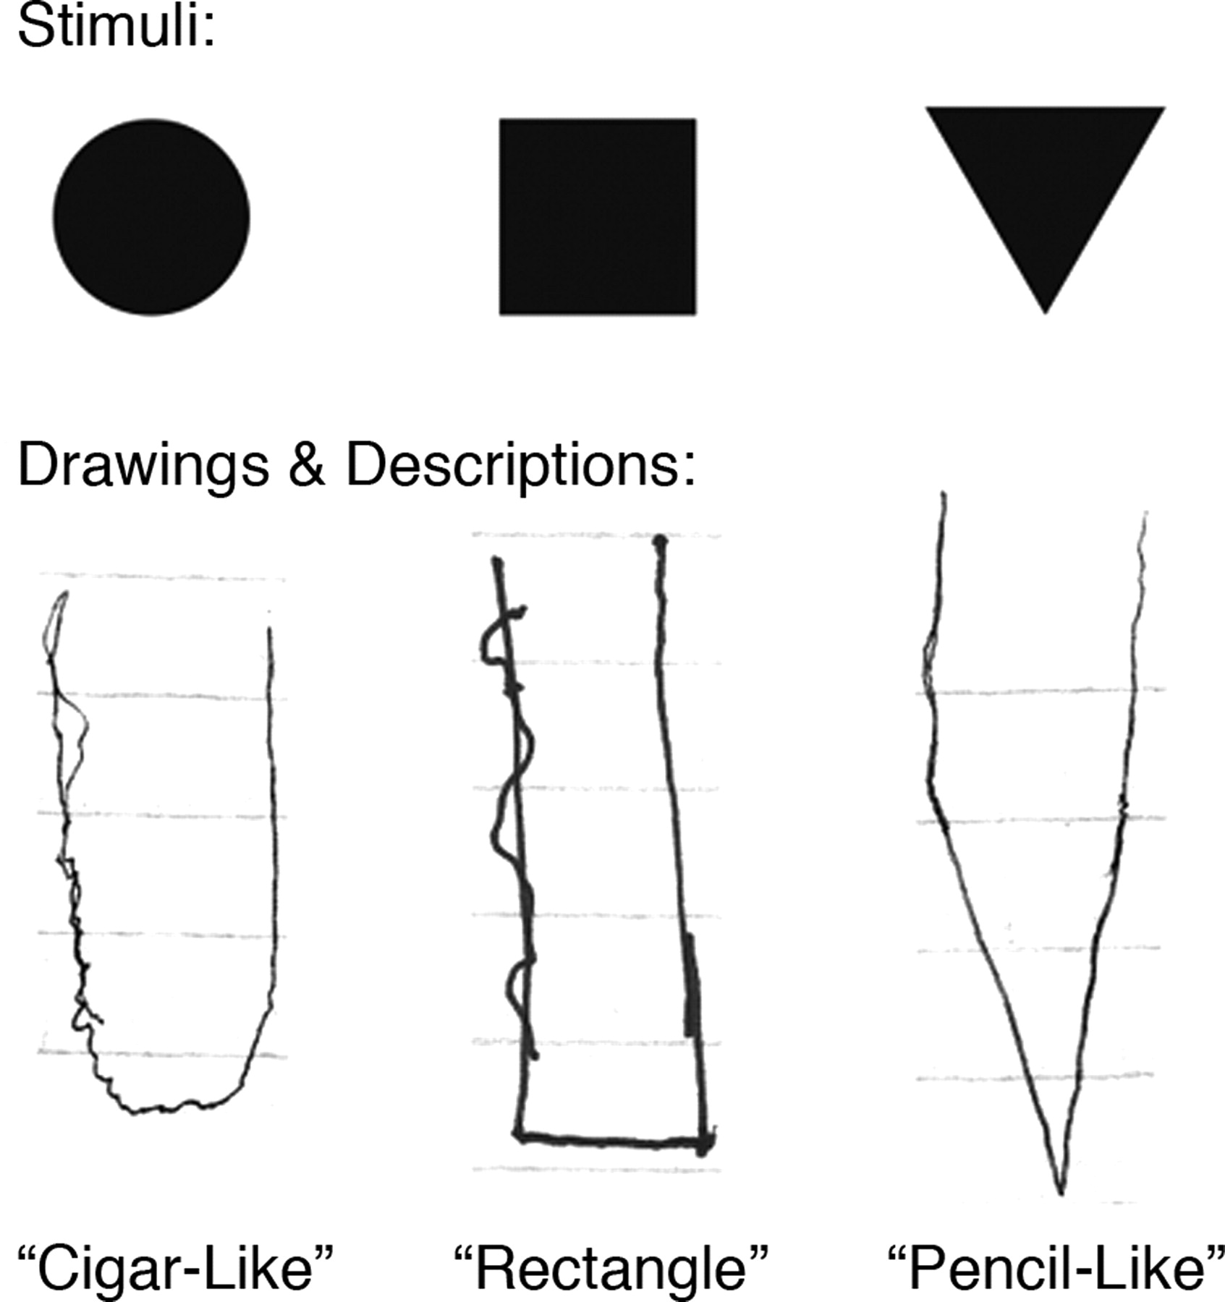
neuropsichologiniai sutrikimai
kairės ignoravimas
cortical reorganization
paciento piešinys
(trūksta kairės)
paciento piešinys
(ištempimas)
Stanford Encyclopedia of Philosophy
Dilks et al., Journal of Neuroscience (2007)
Daugiau apie tokius sutrikimus:
Oliver Sacks. The man who mistook his wife for a hat and other clinical tales

Slide 15

akloji dėmė
+

Slide 16
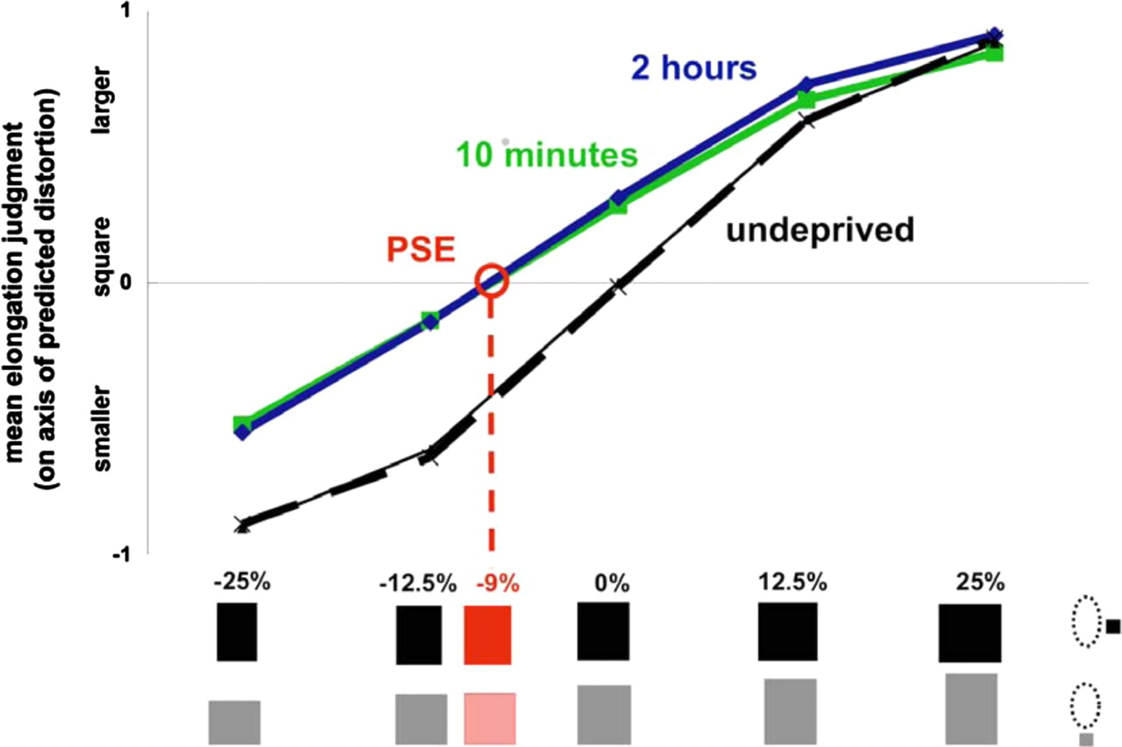
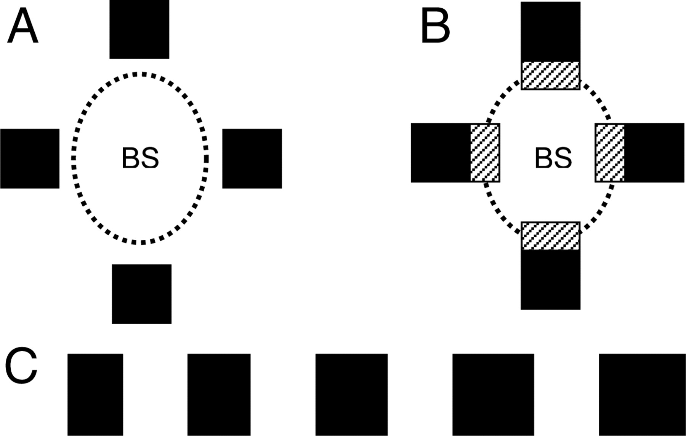
akloji dėmė
jei šalia aklosios dėmės rodytume kvadratėlius, jie atrodytų kaip stačiakampiai
Dilks et al., Journal of Neuroscience (2009)

Slide 17
moralas
Spoon boy Do not try and bend the spoon. That's impossible. Instead... only try to realize the truth.
Neo What truth?
Spoon boy There is no spoon.
Neo There is no spoon?
Spoon boy Then you'll see, that it is not the spoon that bends, it is only yourself.
- The Matrix (1999)

Slide 18
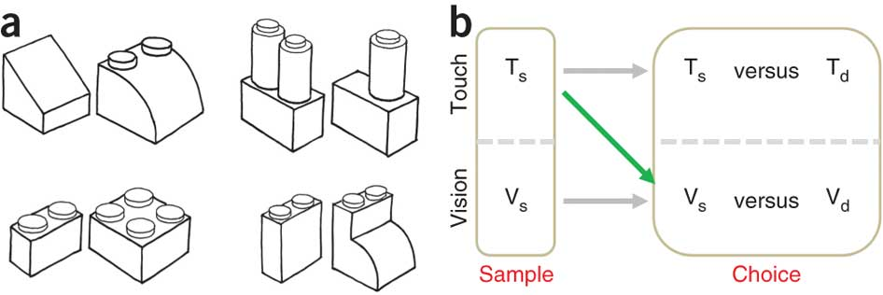
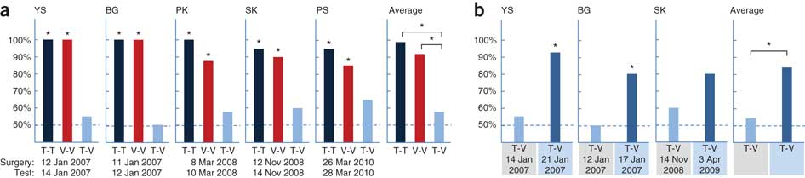
kai atgaunama rega...
Molyneux klausimas:
ar aklas nuo gimimo žmogus, kuris sugeba atskirti ir pavadinti kubą ir rutulį juos liesdamas, sugebėtų tuos daiktus atskirti ir pavadinti atgavęs regą?
atsakymas: nesugebėtų, bet netrukus išmoktų
Held et al., Nature Neuroscience (2011)
Apie Project Prakash

Slide 19
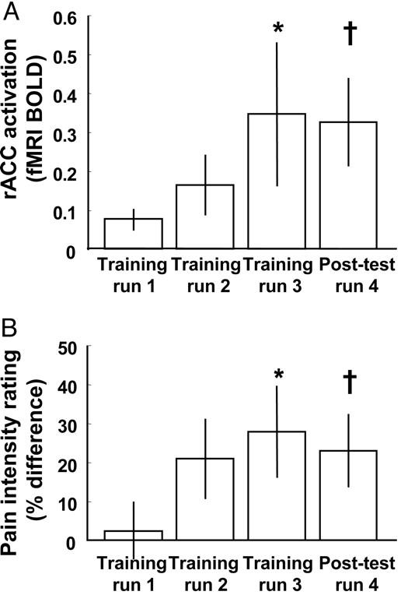
skausmo reguliavimas
1. dalyviai mato aktyvumą su skausmu siejamoje srityje rACC
2. duodama komanda sumažinti arba padidinti aktyvumą
3. dalyviai mokosi tai atlikti:
iš pradžių skirtumas menkas,
bet paskui jie išmoksta
4. skausmo stiprumas keičiasi atitinkamai
deCharms et al., PNAS (2005)

Slide 20
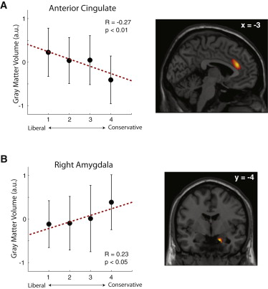
politinės pažiūros
jūsų politines pažiūras galima nustatyti 71,6% tikslumu išmatavus jūsų anterior cingulate ir dešiniosios amygdalos dydį
Kanai et al., Current Biology (2011)
Kaip Colin Firth tapo šito straipsnio bendraautoriu

Slide 21
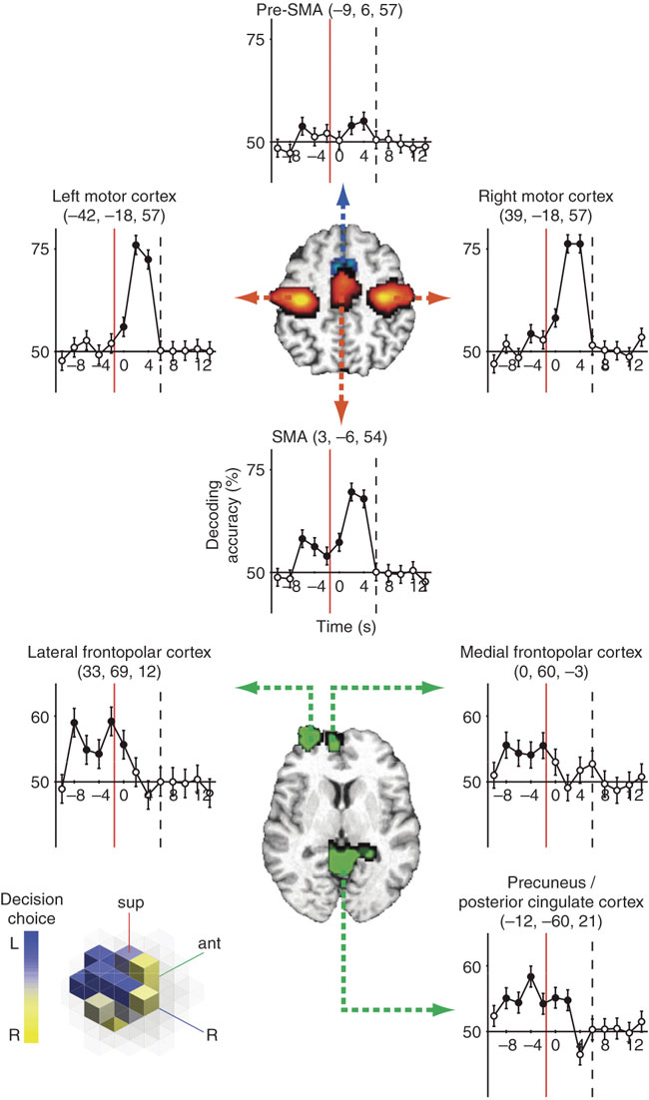
laisva valia
užduotis: pasirinkite ir išsyk spustelkite vieną iš dviejų mygtukų
kai kuriose smegenų srityse informacija apie būsimą sprendimą yra net iki 10 s (8-1+3) iki sąmoningo sprendimo
kitose – ne
Soon et al., Nature Neuroscience (2008)

Slide 22
paklusnumas: milgramo experimentas
(stanley milgram, 1963)
ištrauka iš Milgramo filmo apie šį eksperimentą
mokytojas (tikras dalyvis) ir mokinys (aktorius)
mokoma naudojant elektros iškrovą
pradedama nuo lengvo šoko, už kiekvieną neteisingą atsakymą įtampa keliama iki pavojinga: stiprus šokas
65% mokytojų naudojo aukščiausią įtampą
Milgram, The Journal of Abnormal and Social Psychology (1963)

Slide 23
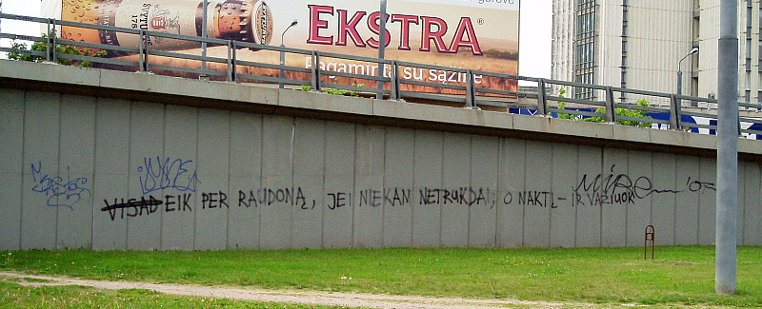
paklusnumas: moralas (1)
209

Slide 24
paklusnumas: moralas (2)
Kings and philosophers shit: and so do ladies.
- M. de Montaigne, Book III: 13
(On experience)

Slide 25
spiral aftereffect
žiūrėkite 20 sekundžių į besisukančios spiralės centrą iki kol duosiu ženklą
demo: Michael Bach

